Slide 1
Bezpieczne Wakacje - wskazówki dla rodziców
Komenda Powiatowa Policji w Działdowie

Slide 2
Bezpieczeństwo
Nad wodą
Podczas podróży
Podczas PIESZYCH wycieczek/
W LESIE
W DOMU

Slide 3
Przed wyjazdem
Przed wyjazdem pomyślmy o właściwym zabezpieczeniu mieszkania lub domu.
Sprawdźmy czy wszystkie drzwi i okna (również piwniczne i dachowe) zostały zamknięte.
Pamiętajmy także o zabezpieczeniu garażu i pomieszczeń gospodarczych oraz zakręceniu zaworów z wodą i gazem.
Zastanówmy się, czy gotówka i biżuteria podczas naszego wyjazdu nie będzie bardziej bezpieczna na koncie czy w skrytce bankowej niż w domu.
Poprośmy zaufaną osobę, by podczas naszej nieobecności zaopiekowała się mieszkaniem, pozostawiając jej numer telefonu, pod którym w każdej chwili będzie mogła się z nami skontaktować.
Podczas dłuższej nieobecności warto zadbać o to, by w naszej skrzynce pocztowej nie gromadziła się większa ilość korespondencji, która jest dla potencjalnego złodzieja sygnałem, że mieszkanie lub dom stoją puste.
Dobrym rozwiązaniem są programatory czasowe, dzięki którym w różnych porach dnia w mieszkaniu zapala się światło, co stwarza pozory obecności domowników.

Slide 4
Podczas pobytu nad wodą
Pamiętaj, że najbezpieczniejsza kąpiel to ta w miejscach odpowiednio zorganizowanych i oznakowanych, będących pod nadzorem ratowników.
Nie wolno się kąpać w miejscach niebezpiecznych, a zwłaszcza położonych przy śluzach, mostach, budowlach wodnych, portach, przy zaporach, przy ujęciach wody pitnej, stawach hodowlanych, basenach przeciwpożarowych, jak również w pobliżu szlaków żeglownych oraz w wodach o silnym zanieczyszczeniu i wirach.
P A M I Ę T A J !
NIGDY NIE ZOSTAWIAJ DZIECI BEZ OPIEKI

Slide 5
Podczas pobytu nad wodą
Zapoznaj się i przestrzegaj zasad regulaminu kąpieliska, na którym się znajdujesz,
Zawsze stosuj się do zaleceń ratowników WOPR, którzy pełnią dyżur na kąpielisku,
Nie wchodź do wody wbrew zakazowi ratownika oraz w czasie, w którym wywieszona jest flaga czerwona,
Nie niszcz urządzeń i sprzętu kąpieliska, a zwłaszcza sprzętu ratunkowego,
Nie niszcz znaków żeglugowych odgradzających kąpielisko od szlaku żeglownego, wód otwartych lub miejsc, w których kąpiel jest zabroniona,
Nie wchodź do wody bezpośrednio po spożytym posiłku,
Nie wskakuj gwałtownie do wody rozgrzany dłuższym opalaniem,

Slide 6
Podczas pobytu nad wodą
Nigdy nie skacz (zwłaszcza na głowę) do nieznanej wody - zawsze zbadaj głębokość wody oraz ukształtowanie dna,
Nie wrzucaj przedmiotów do wody (śmieci, szkła),
Jeżeli jesteś początkującym pływakiem – pływaj tylko w strefie kąpieliska ograniczonej białymi i czerwonymi bojami,
Żółte boje wyznaczają strefę kąpieliska, której nie należy przekraczać,
Jeśli zauważysz przypadek tonięcia lub wypadek nad wodą natychmiast wezwij pomoc – powiadom Ratownika WOPR,
Jeśli dzieci są w wodzie miej nad nimi ciągły nadzór, również gdy umieją pływać. Zwykłe zachłyśnięcie wodą może skończyć się utonięciem.

Slide 7
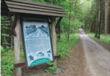
Podczas pobytu w lesie
Nie należy rozpalać ognisk jeśli nie ma specjalnie wyznaczonych do tego miejsc przez leśniczego, np. na polanie, a także w pobliżu budynków, stogów siana lub słomy,
Nie należy rozpalać ogniska w lesie bez udziału osoby dorosłej, ponieważ grozi to pożarem,
Nie wrzucaj do ogniska szklanych butelek lub pojemników z gazem,
Po zakończeniu palenia ogniska należy je dobrze wygasić, zalać je wodą, przysypać piaskiem i przykryć odłożoną wcześniej darnią,
Należy dbać o czystość, nie wyrzucać śmieci, zawsze po sobie posprzątać,
Nie należy podchodzić do zwierząt, które są zbyt ufne i nie boją się ludzi (mogą być zarażone wścieklizną),
Nie niszcz przyrody!

Slide 8
Podczas podróży - samochodem
Dbaj o stan techniczny swojego pojazdu. Dokonuj okresowych przeglądów oraz reaguj natychmiast na sygnały o nieprawidłowym funkcjonowaniu pojazdu - zwłaszcza podzespołów odpowiedzialnych za bezpieczeństwo jazdy.
W czasie przygotowań do podróży zaplanuj trasę i czas przejazdu. Upewnij się, że samochód jest sprawny technicznie (ogumienie, oświetlenie) i odpowiednio wyposażony (gaśnica poddawana kontroli sprawności co najmniej raz w roku, apteczka, trójkąt ostrzegawczy); dobrze jeśli masz nóż do cięcia pasów bezpieczeństwa.

Slide 9
Podczas podróży - samochodem
Wybieraj drogi główne, a unikaj, jeżeli jest to możliwe, dróg bocznych, słabo lub w ogóle Ci nieznanych.
Staraj się planować przejazd w godzinach dziennych, tylko wtedy gdy musisz wybieraj się w podróż w godzinach nocnych. W nocy widoczność jest słaba, jesteś zmęczony a przez to podróż jest mniej bezpieczna.
Zaplanuj miejsca, gdzie zatrzymasz się aby odpocząć. Najlepiej zatrzymuj się w miejscach uczęszczanych, gdzie są zorganizowane specjalne miejsca parkingowe.
Opuszczając samochód weź ze sobą kluczyki oraz dokumenty pojazdu. Zawsze włączaj system alarmowy.
Nie zostawiaj w samochodzie na widocznym miejscu wartościowych przedmiotów, które mogą być przyczyną włamania do pojazdu. Cenne przedmioty chowaj do bagażnika.
Nie zabieraj przygodnych pasażerów, zwłaszcza poza obszarem zabudowanym.
Najbezpieczniejszym miejscem do parkowania jest parking strzeżony. Jeżeli pojazd parkujesz w innym miejscu - to staraj się by było ono dobrze oświetlone, nie zasłonięte zaroślami lub zabudowaniami.

Slide 10
Podczas podróży – środkami komunikacji publicznej
Zachowaj szczególną ostrożność na dworcach, gdzie zazwyczaj występuje duży tłok. Łatwo możesz stać się ofiarą złodziei kieszonkowych.
Bądź szczególnie ostrożny przy wsiadaniu i wysiadaniu z zatłoczonego pociągu lub autobusu.
W czasie podróży staraj się nie pozostawiać bagażu bez opieki - zwłaszcza torebek podręcznych.
Torebki, podręczne plecaki staraj się nosić z przodu lub pod ramieniem, zamknięciem do siebie.
W podróży miej przy sobie tylko niezbędną kwotę pieniędzy.

Slide 11
Podczas podróży – środkami komunikacji publicznej
Cenne przedmioty, pieniądze, czeki podróżne, dokumenty w czasie podróży staraj się mieć przy sobie.
Unikaj nocnych podróży, zwłaszcza w pustych wagonach i przedziałach. Staraj się nie spać w podróży.
Nie przyjmuj poczęstunków od przypadkowo poznanych osób. Nie trać kontaktu z otoczeniem - przestępcy mogą to wykorzystać.

Slide 12
Podczas podróży – środkami lokomocji publicznej
Bądź nieufny w stosunku do nieznanych Ci osób. Zwłaszcza gdy podróżujesz sam. Lepiej nie nawiązuj przygodnych znajomości.
Przed wyjazdem oceń sprawność psychofizyczną kierowcy oraz stan techniczny autobusu, (np.: opon). W przypadku, gdy wyruszasz w dłuższą trasę upewnij się czy kierowca ma zmiennika.
PAMIĘTAJ!
NIGDY, POD ŻADNYM POZOREM I NAWET NA CHWILĘ NIE ZOSTAWIAJ DZIECI ANI ZWIERZĄT W ZAMKNIĘTYM AUCIE, KTÓRE STOI NA SŁOŃCU. TAKA SYTUACJA MOŻE BYĆ SKRAJNIE NIEBEZPIECZNA!

Slide 13
PAMIĘTAJ!
Jeżeli zostaną Ci skradzione dokumenty, karty płatnicze, bagaż lub inne przedmioty, zgłoś ten fakt do najbliższej jednostki Policji.
Jeżeli w pociągu zaobserwujesz podejrzanie zachowujące się osoby, poinformuj o tym obsługę.
Jeżeli twoje dziecko wyjeżdża autokarem, możesz poprosić o sprawdzenie jego stanu technicznego policjantów z najbliższej jednostki Policji.
Przestrzeganie przepisów ruchu drogowego niejednokrotnie pozwoli Ci bezpiecznie dojechać do celu.

Slide 14
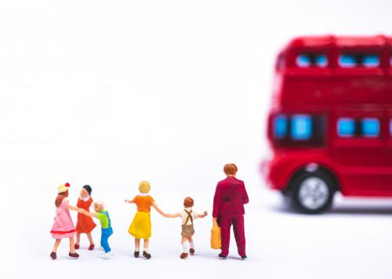
Kontrole autokarów
Zapewnienie bezpieczeństwa dzieciom i młodzieży podczas wakacji jest priorytetem polskiej Policji. Ważnym elementem troski o bezpieczeństwo są kontrole autobusów wiozących je na letni wypoczynek.
W KPP w Działdowie - kontrole przeprowadzane będą w miejscu wskazanym przez
osoby zamawiające po wcześniejszym uzgodnieniu
Dyżurny KPP 47-732-32-00 – całodobowo
Kierownik ORD 47-732-32-49 - dni robocze w godz. 8⁰⁰-14⁰⁰
Na stronie https://bezpiecznyautobus.gov.pl można sprawdzić podstawowe informacje na temat autobusu: dane o badaniu technicznym, dane techniczne, informacje o polisie OC.

Slide 15
Podczas pobytu w domu
Wakacyjna beztroska sprzyja różnego rodzaju zagrożeniom, na które narażone są dzieci i młodzież. Pamiętajmy, że urlop nie zwalnia rodziców i opiekunów z odpowiedzialności za bezpieczeństwo naszych pociech. Dlatego w tym okresie szczególnie należy zapewnić im opiekę i zainteresowanie, w maksymalnym stopniu uczestnicząc w spędzaniu przez nie wolnego czasu.
Warto porozmawiać z dzieckiem o bezpiecznych zachowaniach podczas wypoczynku, uczulić na zagrożenia związane z kontaktami z nieznajomymi osobami, nieprzestrzeganiem zasad ruchu drogowego (np. podczas jazdy rowerem) czy sięganiem po różnego rodzaju używki. Zainteresujmy się, z kim nasza pociecha spędza czas poza domem.

Slide 16
Podczas pobytu w domu
Bardzo ważną zasadą jest to, aby w ogóle nie pozostawiać małego dziecka samego bez opieki, gdyż jak to zazwyczaj bywa- wystarczy ułamek sekundy a nieszczęście już gotowe. Aby uniknąć wielu nieprzyjemnych sytuacji należy dziecko uczyć co jest bezpieczne, a czego w ogóle nie powinno dotykać czy też robić.
P A M I Ę T A J !
NIGDY NIE ZOSTAWIAJ MAŁYCH DZIECI BEZ OPIEKI

Slide 17
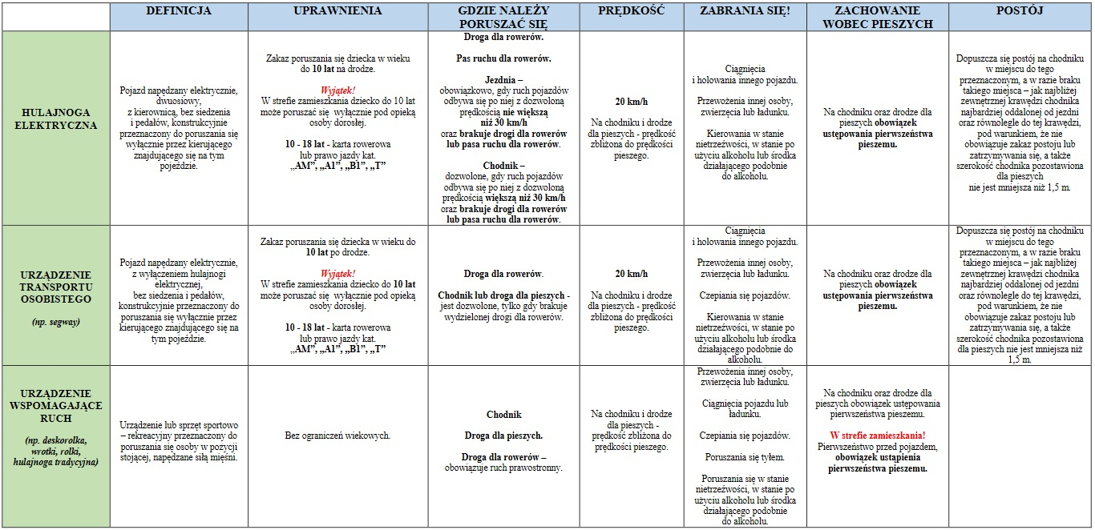
Przepisy BRD - hulajnogi

Slide 18
Numery alarmowe
997 - Policja
998 - Straż Pożarna
999 - Pogotowie Ratunkowe
Inne numery alarmowe
601 100 100 numer ratunkowy nad wodą (WOPR i MOPR)
601 100 300 numer ratunkowy w górach (GOPR i TOPR)
112 - numer alarmowy
984 - Pogotowie Rzeczne
985 - Ratownictwo Morskie
i Górskie
993 - Pogotowie Ciepłownicze
992 - Pogotowie Gazowe
991- Pogotowie Energetyczne

Slide 19
W ramach V edycji ogólnopolskiej akcji informacyjno-edukacyjnej pn. „Kręci mnie bezpieczeństwo nad wodą” został ogłoszony konkurs plastyczno-filmowy „Artystyczny przeWODNIK", którego tematem jest zobrazowanie bezpiecznego sposobu zachowania osób przebywających w wodzie lub nad wodą, promocja zdrowego i aktywnego trybu życia oraz popularyzacja wśród dzieci i młodzieży wiedzy na temat bezpiecznych zachowań w wodzie i nad wodą.
Artystyczny Przewodnik

Slide 20
W konkursie mogą wziąć udział osoby lub zespoły do 3 osób w wieku od 5 do 18 lat. Warunkiem uczestnictwa w konkursie jest nadesłanie do 10 września 2021 r., wykonanego indywidualnie lub zespołowo, rysunku, plakatu lub spotu filmowego w dwóch kategoriach wiekowych: kat. I - wiek: 5-11 lat, kat. II - wiek: 12-18 lat. Prace plastyczne mogą być wykonane dowolną techniką rysunkową, malarską lub fotograficzną pozwalającą na utrwalenie obrazu na arkuszu o formacie A3. Natomiast spot filmowy trwający maksymalnie do 60 sekund, powinien być wykonany techniką cyfrową przy użyciu kamery wideo, aparatu fotograficznego, telefonu komórkowego itp., oraz zapisany na płycie DVD, pendrive lub innym bezzwrotnym nośniku.
Artystyczny Przewodnik

Slide 21
Praca plastyczna lub spot filmowy wraz z wypełnioną i podpisaną przez opiekuna zespołu kartą zgłoszenia powinny zostać przesłane na adres: Komenda Główna Policji - Biuro Prewencji, ul. Puławska 148/150, 02-624 Warszawa z dopiskiem „Artystyczny przeWODNIK”. Rozstrzygnięcie konkursu nastąpi najpóźniej do dnia 16 października 2021 r., jednakże Organizator zastrzega sobie prawo do wydłużenia terminu trwania Konkursu i jego rozstrzygnięcia. Zwycięzcy oraz osoby wyróżnione otrzymają nagrody rzeczowe. Dodatkowe informacje o konkursie można uzyskać pod adresem e-mailowym: wps.bprew@policja.gov.pl.
Artystyczny Przewodnik

Slide 22
Udanych i bezpiecznych Wakacji
Komenda Powiatowa Policji w Działdowie

